Slide 1

PROJET 3: Anticipez les besoins en consommation électrique de bâtiments
Présentation
Date: 09 Novembre 2021
À: OPenclassroom
Formation: Ingénieur machine learning
JASON GREFFIER

Slide 2
PROJET 3: Anticipez les besoins en consommation électrique de bâtiments
PLAN DE PRÉSENTATION
1) Mission
2) Nettoyage des données
3) Analyse exploratoire
5) Conclusion
4) Prédiction

Slide 3

1) Mission
Ville de Seattle
Bâtiments non résidentiels
Données 2015 et 2016
Objectifs:
Prédire:
Les Émissions de CO2
La consommation totale d’énergie
Évaluer l’importance de l’ENERGY STAR Score

Slide 4
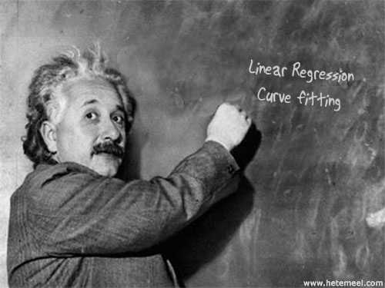
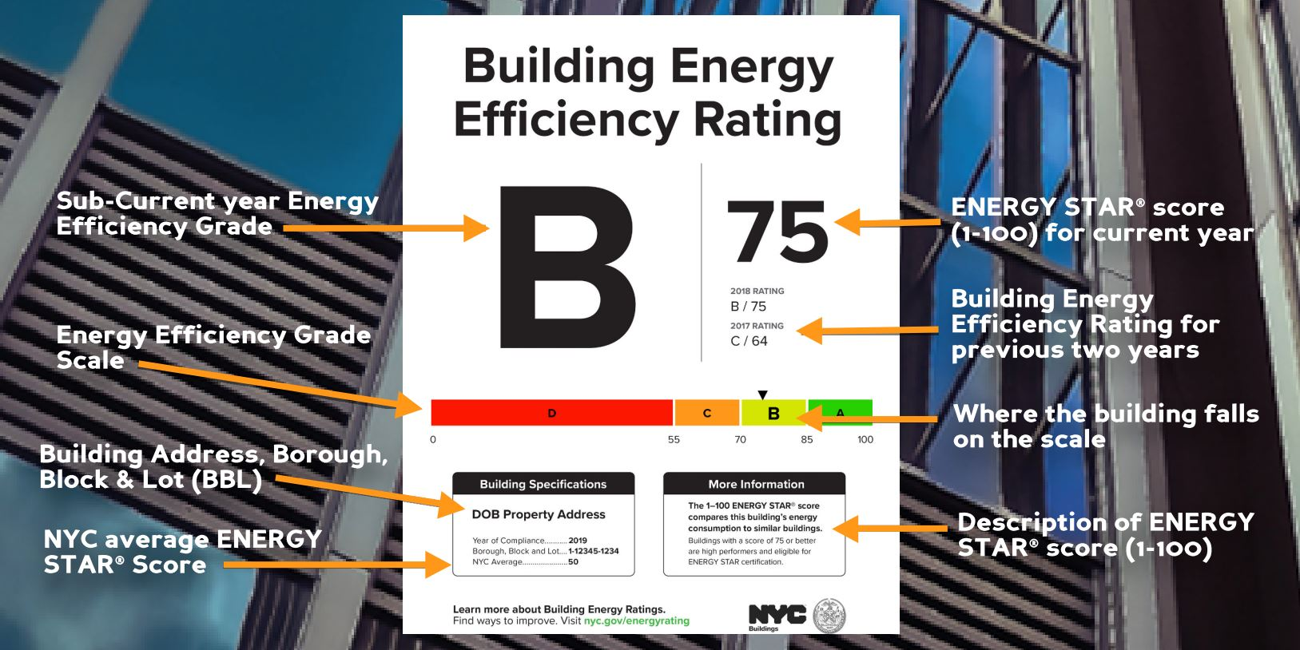
1) Mission
Les Émissions de CO2 / La consommation totale d’énergie
Évaluer l’importance de l’ENERGY STAR Score

Slide 5

2) Nettoyage des données
IMPORTATION DES DONNÉES DE 2015 ET 2016
Uniformisation des variables (colonnes)
Combinaison des données de 2015 et 2016 (6716 lignes et 46 colonnes)
Conservation des données les plus récentes en cas de doublon
Suppression des données:
Default data
Outliers
Non résidentiel
Valeurs négatives

Slide 6
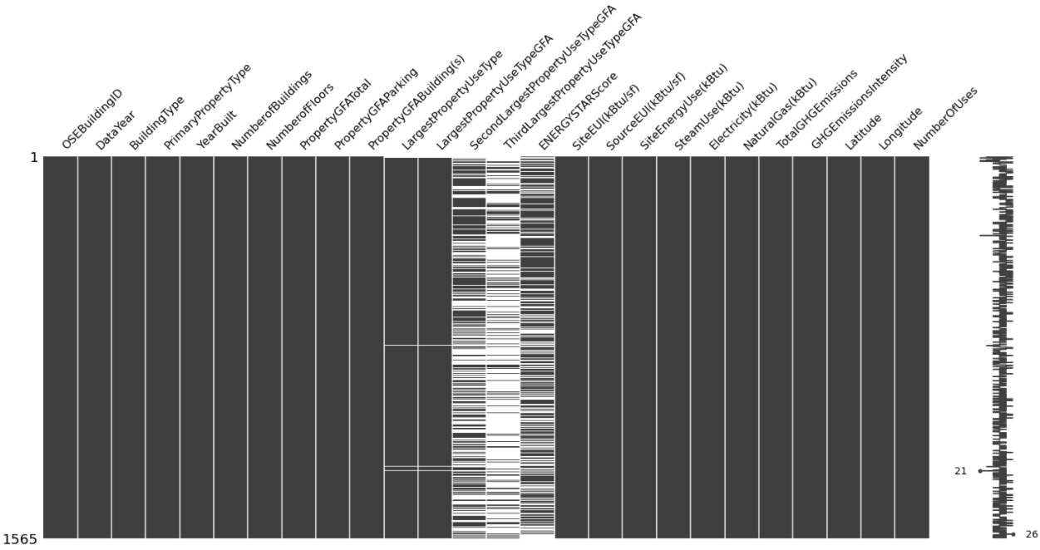
2) NETTOYAGE DES dONNées

Slide 7

3) ANALYSE EXPLORATOIRE
Étapes
Transformation de variables
Suppression des variables corrélées
Transformation des variables à prédire

Slide 8
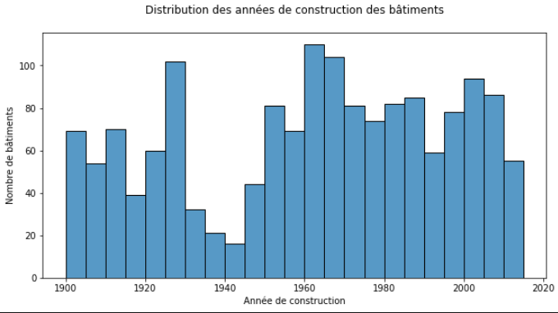
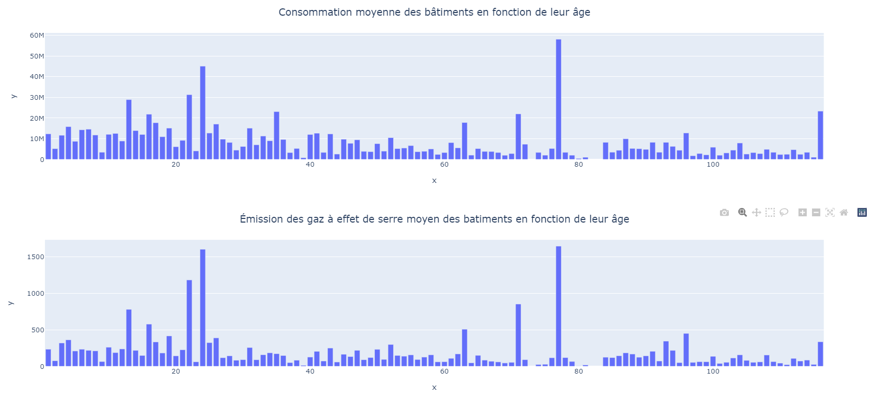
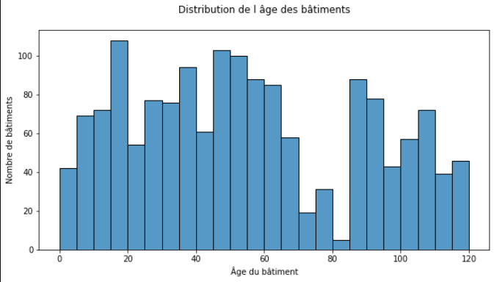
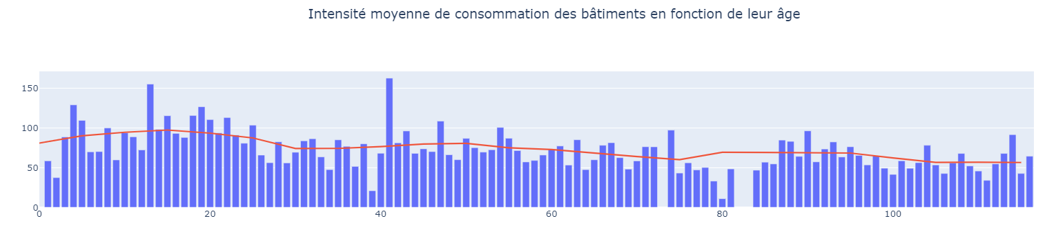
3) ANALYSE EXPLORATOIRE

Slide 9
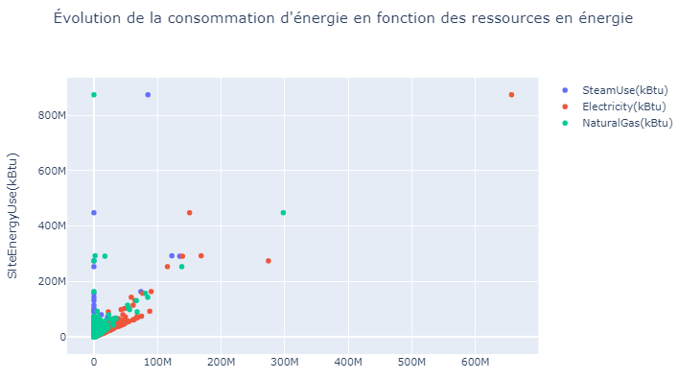
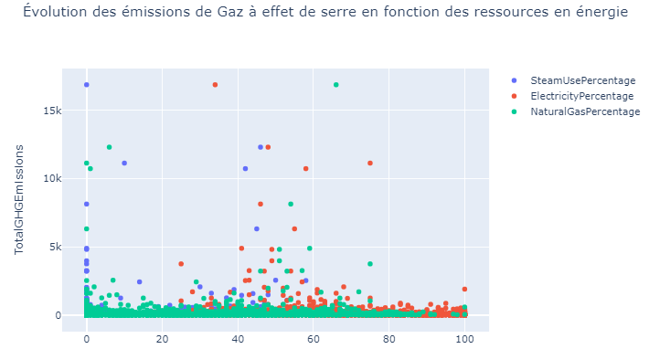
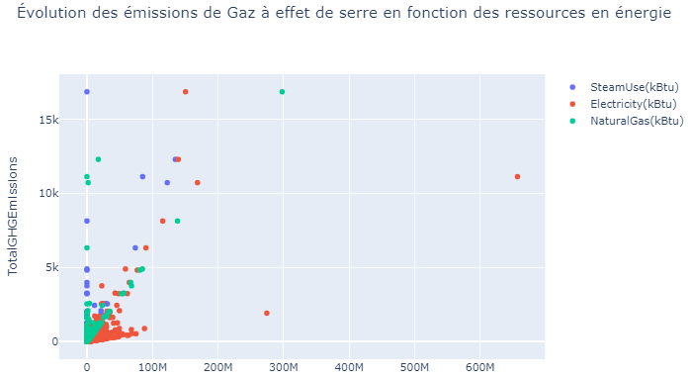
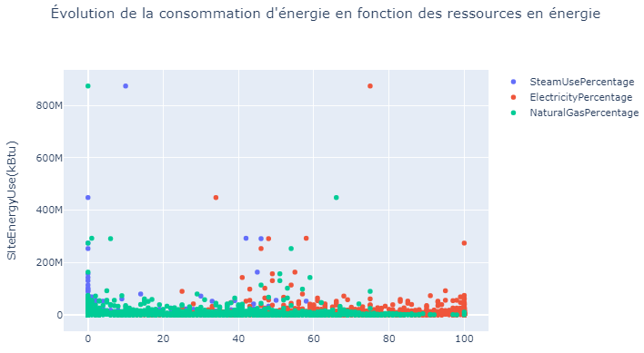
3) ANALYSE EXPLORATOIRE

Slide 10
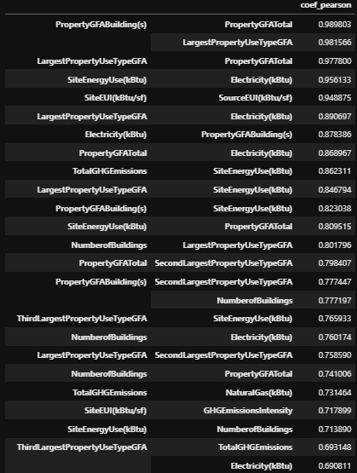
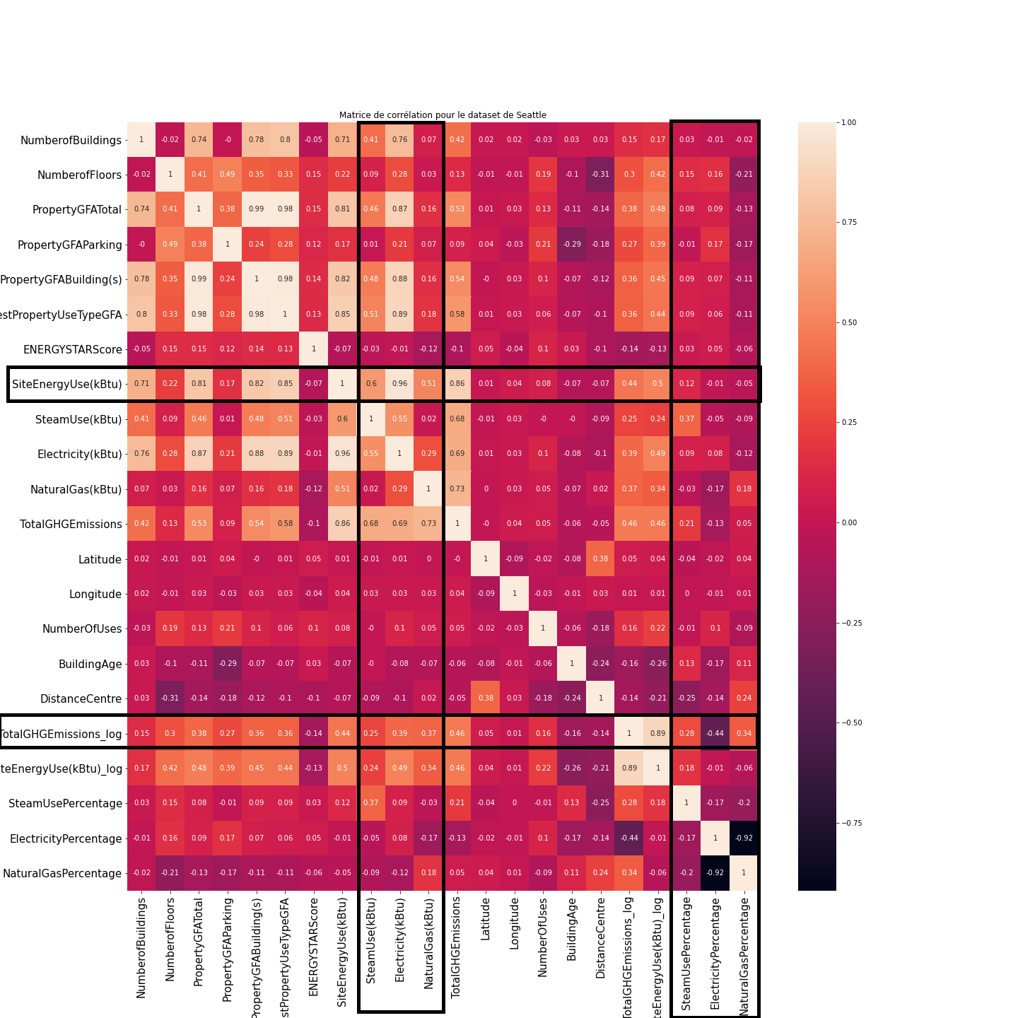

3) ANALYSE EXPLORATOIRE

Slide 11
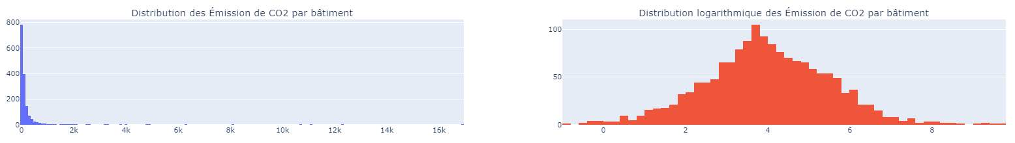
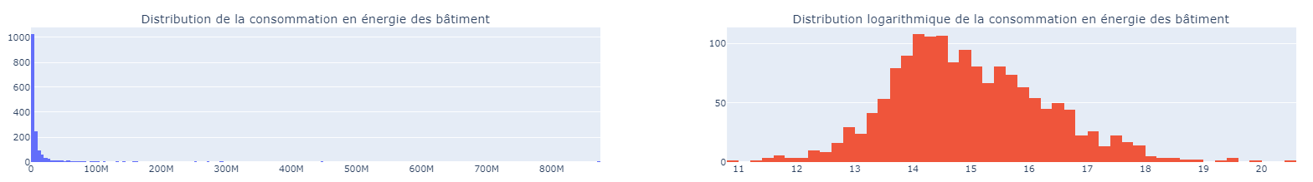
3) ANALYSE EXPLORATOIRE

Slide 12

4) Prédiction
Étapes:
Imputation ENERGYSTARScore
Prédiction
Consommation Énergie
Émissions gaz à effet de serre
Importances des variables
Courbe d’apprentissage
Impact de l’ENERGYSTARScore sur les prédictions

Slide 13
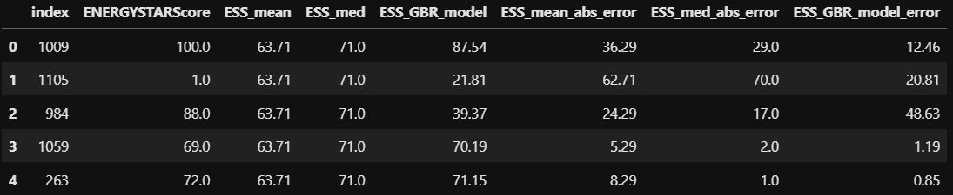
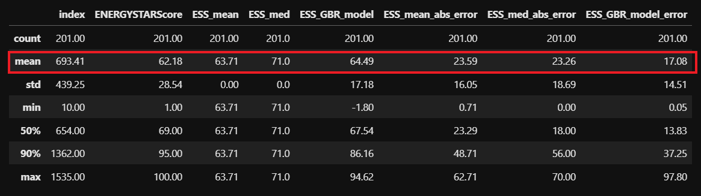
4.1) Imputation ENERGYSTARScore

Slide 14
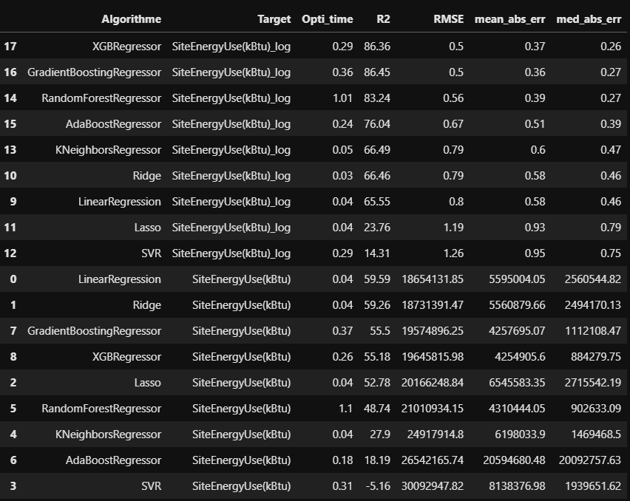
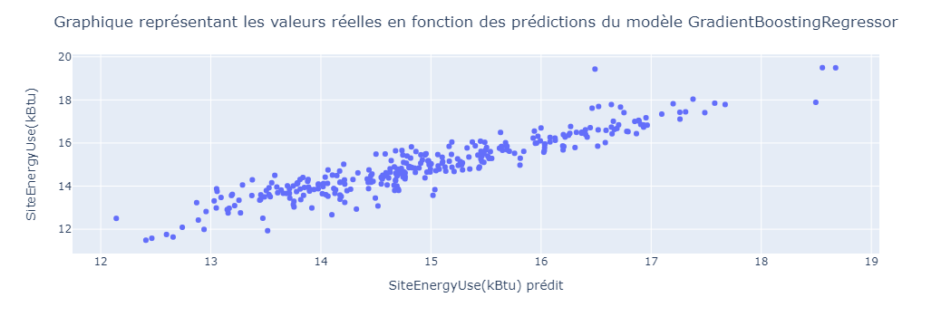
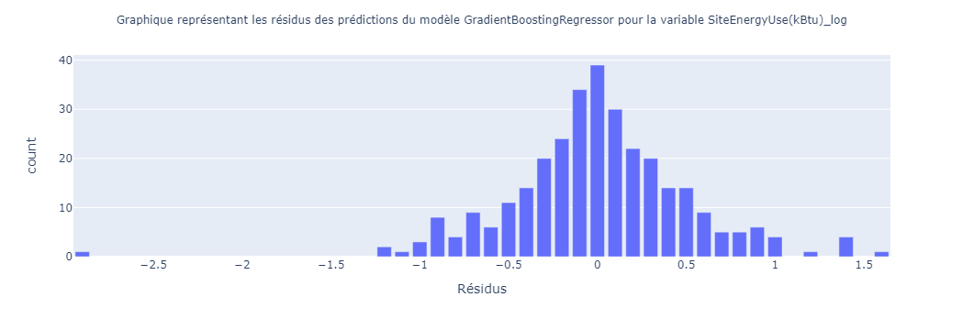
4.2) Prédiction

Slide 15
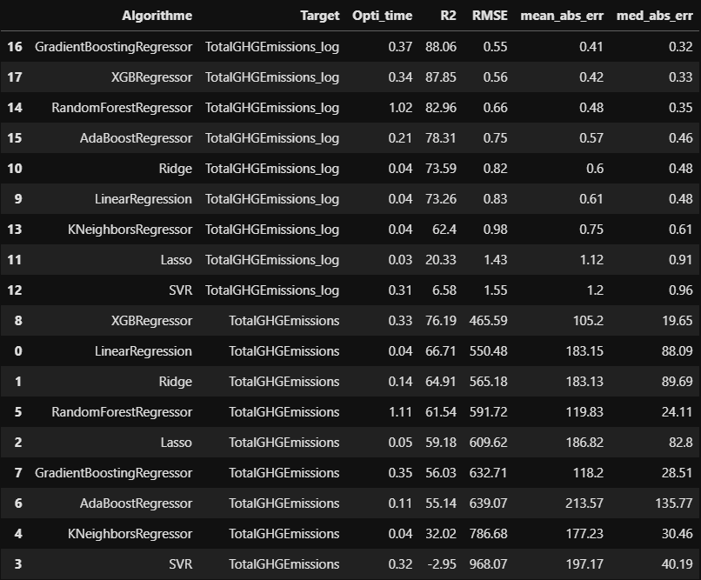
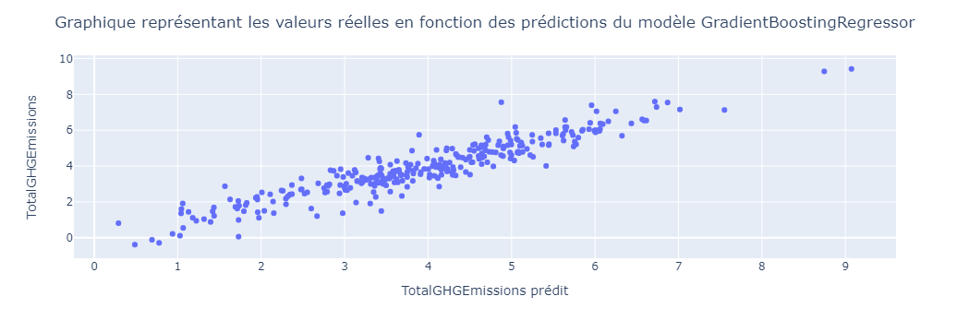
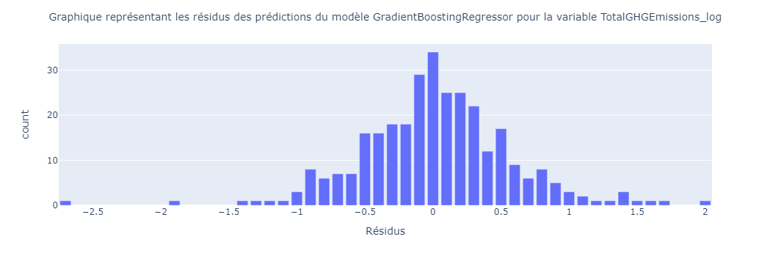
4.2) Prédiction

Slide 16
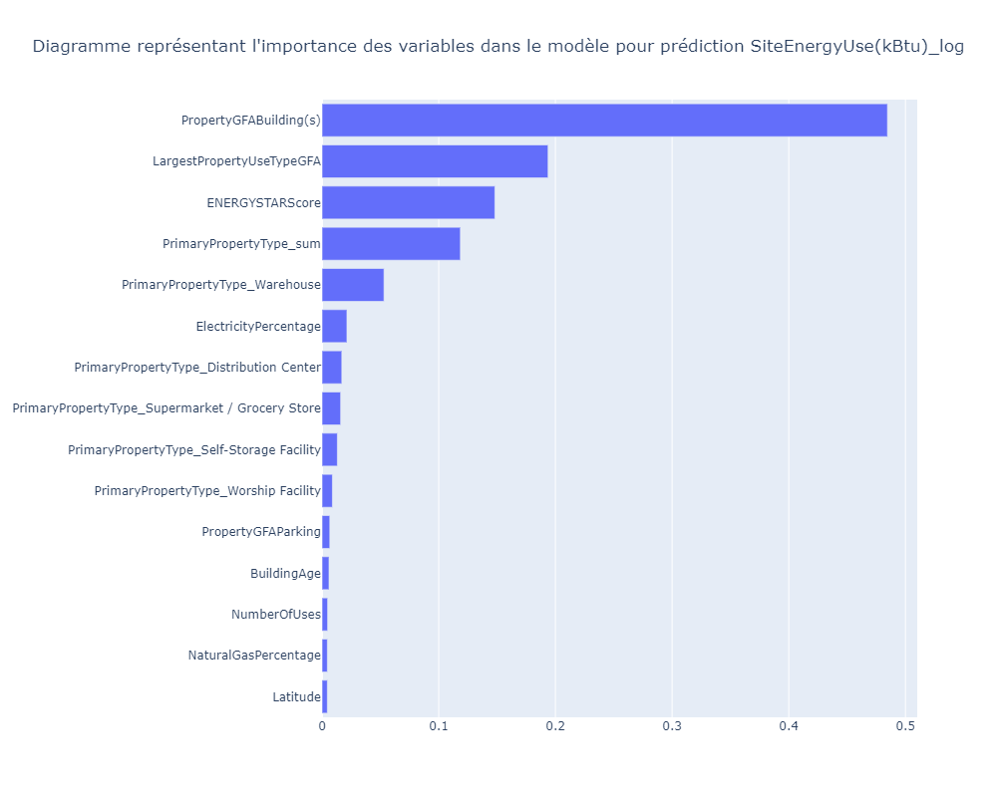
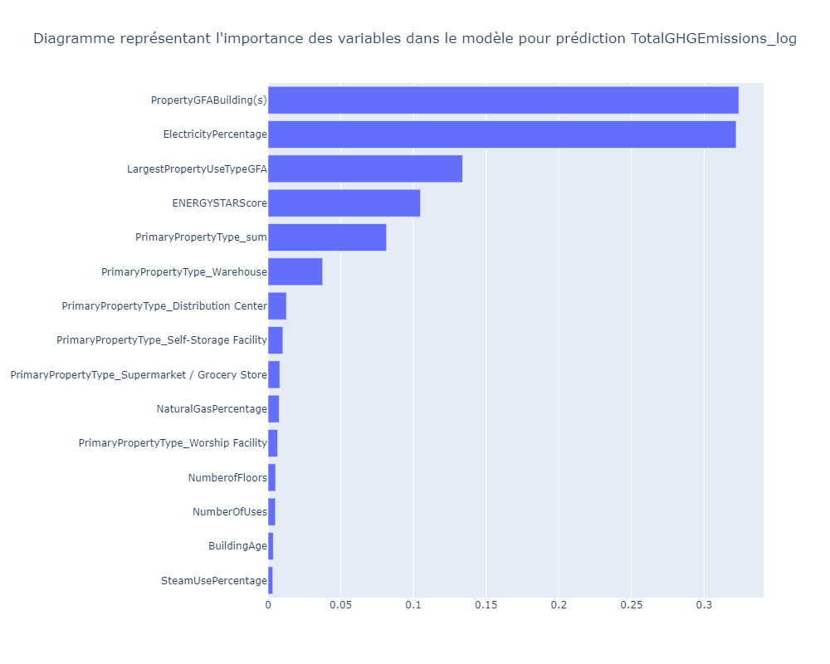
4.3) Importances des variables

Slide 17
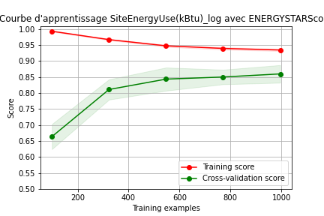
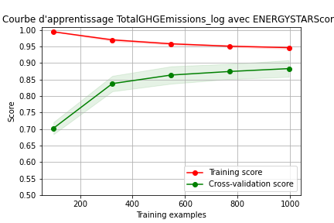
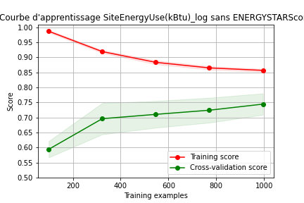
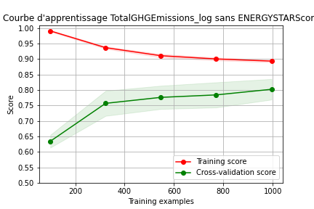
4.4) Courbes d’apprentissage
Convergence des courbes d’apprentissage et CV
CV Score augmente avec le nb d’échantillon
Meilleur résultat avec ENERGYSTARScore
Variance CV moindre avec ENERGYSTARScore

Slide 18
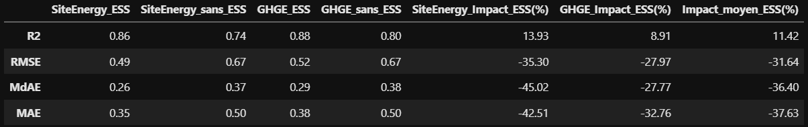
4.5) Impact de l’ENERGYSTARScore sur les prédictions
ESS : ENERGYSTARScore
SiteEnergy: Consommation énergétique du bâtiment
GHGE : Émission des gaz à effet de serre des bâtiments
R2: coefficient de détermination
RMSE: Root mean squared error
MdAE: Median absolute error
MAE: Mean absolute error

Slide 19
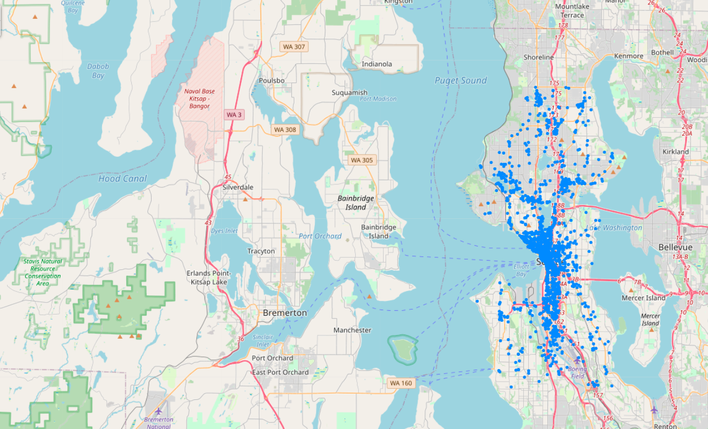
5) Conclusion
Convergence des courbes training and CV score plus le nombre d'échantillon augmente
R2 = 0.90-0.95 pour les courbe au log
Distribution Normale des résidus avec variable au log
Améliorer les résultats en allant chercher plus de données
Variance CV-score plus grande sans ENERGYSTARScore
RMSE et MAE très proche de MdAE donc le modèle ne fait pas de grosses erreurs
Amélioration du R2 moyen de 11% avec l'ENERGYSTARScore

Slide 20


